Slide 1
Entre sphère privée et sphère publique,
quels ponts possibles ?
Outils et démarches en éducation à la sexualité
Claire Faidit, formatrice à l’INSPE Clermont-Auvergne

Slide 2
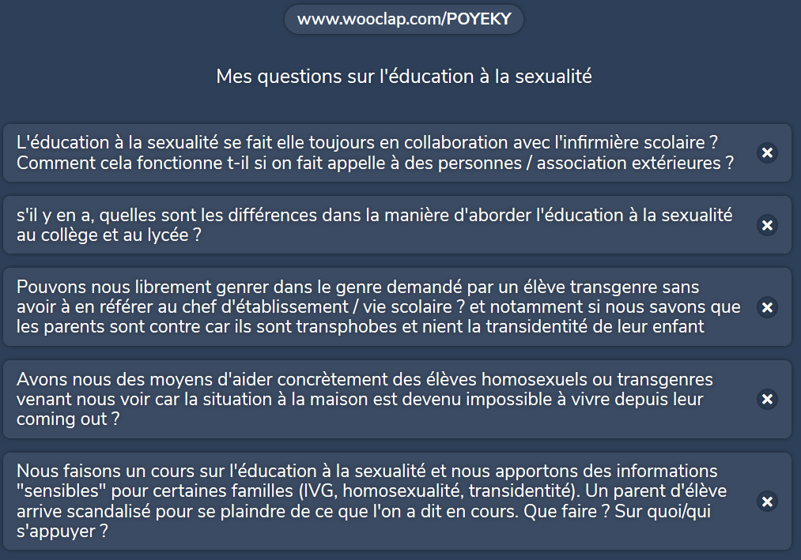
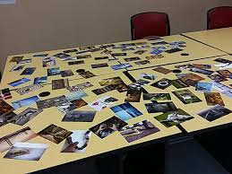
1/ Ouvrir la parole en l’anonymisant

Slide 3
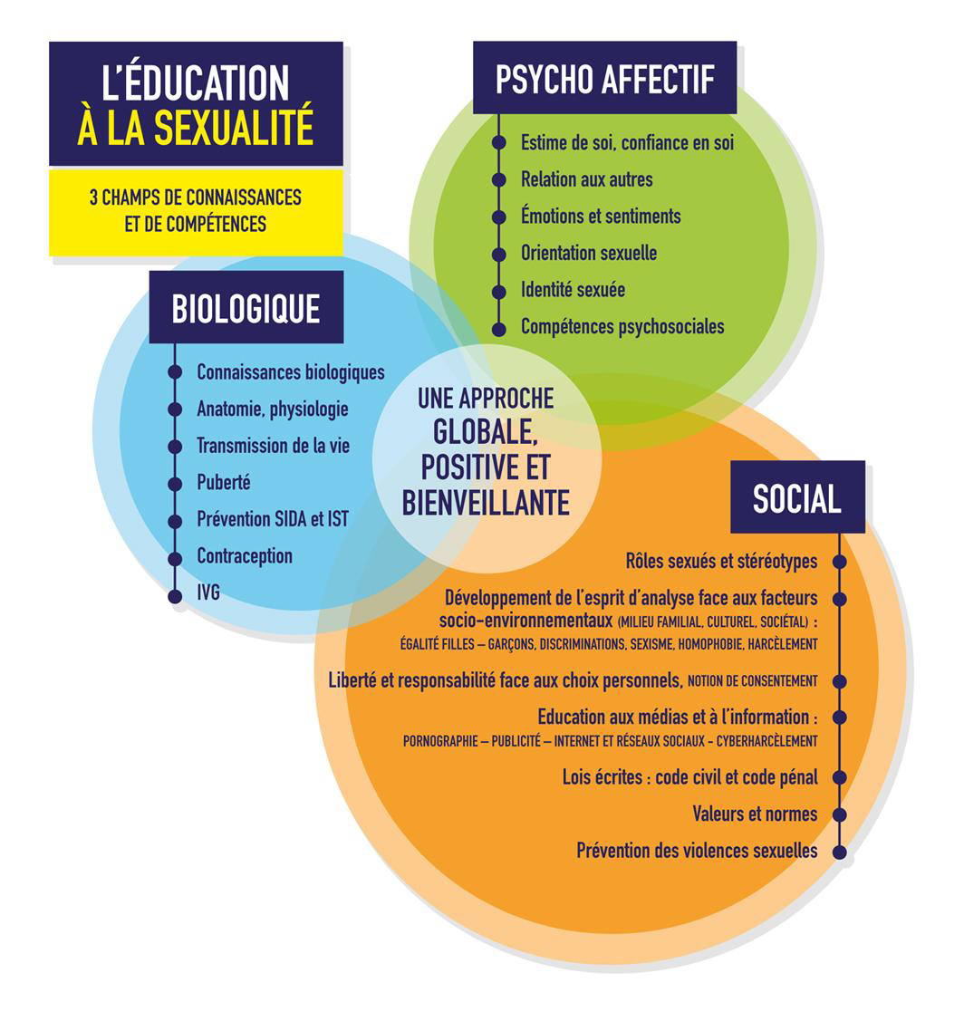
Bons souvenirs
Agréable
Partage
Pas de gênes
Consentement
Plaisir
Désir

Slide 4
2/ Construire une posture professionnelle
Parler de sexualité dans la sphère public
Charte d'éducation à la sexualité
Respect de la parole de chacun Liberté d'expression
Confidentialité Respect de la limite entre la vie privée et la vie publique

Slide 5
3/ Questionner des impensés en rendant visible d’autres modèles

Slide 6
4/ Prendre du recul sur des évènement sociaux

Slide 7
5/ Penser et passer à l’action
Regard critique sur les textes institutionnels (circulaire 2003 remplacée par circulaire 2018)
Consultation de ressources fiables
Vivre, analyser, concevoir des situations favorisant le développement des compétences psychosociales
Anticiper et élaborer des stratégies pour dépasser certaines difficultés liées à la thématique liens avec le tronc commun

Slide 8
Perspectives
Une porosité entre la sphère privée et publique à l’échelle individuelle et collective existe, comment peut-elle se manifester comme un frein et/ou une ressource dans la transformation des participants lors de formations en « éducation à » ?
Transformation visant
une responsabilisation
l’ouverture de possibles
des discussions, des interrogations
l’invention de nouveaux comportements et stratégies
le développement de partenariats

